Slide 1
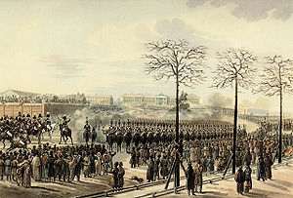
Восстание декабристов на Сенатской площади.

Slide 2
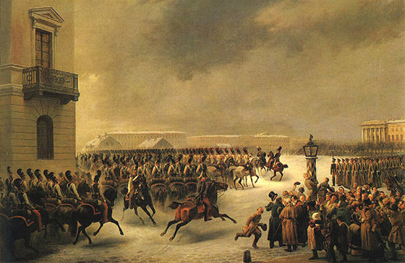
Декабри́сты — участники российского дворянского оппозиционного движения, члены различных тайных обществ второй половины 1810-х — первой половины 1820-х, организовавшие антиправительственное восстание в декабре 1825 и получившие название по месяцу восстания.

Slide 3
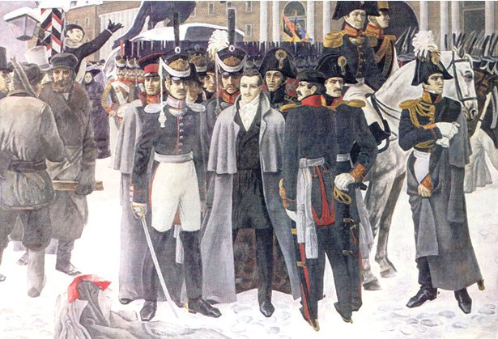
Формированию идеологии будущих декабристов способствовало:
Российская действительность с её бесчеловечным крепостничеством;
Патриотический подъём, вызванный победой в Отечественной войне 1812 года;
Влияние работ западных просветителей: Вольтера, Руссо, Монтескье;
Нежелание правительства Александра I проводить последовательные реформы.

Slide 4
Южное общество декабристов
По новому уставу намеревалось создать четыре руководящих центра, названных думами: в Петербурге, Москве, Смоленске и Тульчине. Против Павла Пестеля выступили ряд членов, представителей умеренного крыла общества. Квартира Пестеля в Тульчине стала центром, куда сходились недовольные постановлением съезда. Кабинет Пестеля стал местом рождения в 1821г. Южного общества декабристов.
На первом же своем учредительном заседании Южное общество подтвердило требование республики и подчеркнуло, что тайное общество не уничтожено, действия его продолжаются. Пестель поставил вопросы о цареубийстве и о тактике военной революции, которые были приняты единогласно.
Сразу же за первым заседанием было созвано второе, главным образом посвященное организационным вопросам. Пестель избран был председателем, Юшневский блюстителем общества. Оба избирались и в директорию общества. Третьим членом директории был избран Никита Муравьев. Главное же было в том, что Южное общество, приняв революционный способ действия посредством войск, считало начало военных действий в столице основным требованием успеха. Власть можно было захватить лишь в столице, сломив сопротивление царизма, свергнув его. Но начинать действия на окраине было бы просто бессмысленно. Таким образом, в момент зарождения Южного общества декабристов уже был принципиально решен вопрос о необходимости возникновения Северного общества. Успех столичного выступления решал дело.
В связи с принятием тактики военной революции в общество нужно было привлекать военных, более всего тех, кто командует отдельной воинской частью.
После избрания директоров Тульчинская директория «подразделилась на две управы: Васильковскую и Каменскую. Они управлялись: первая – С.Муравьевым, который присоединил к себе впоследствии Михаила Бестужева-Рюмина, вторая – Василием Давыдовым. Полковник Пестель и С.Муравьев были стержнем, на котором вращался весь мятеж Южного общества. Они привлекали многочисленных последователей».

Slide 5
Северное общество
В марте – апреле 1821г. возникло Северное общество. Первое время оно состояло из двух групп: первая – группа Никиты Муравьева, который написал свой проект программы и устава нового тайного общества в духе более радикальном, чем постановления Московского съезда 1821 г.; второй была группа Николая Тургенева, которая была солидарна с программой Московского съезда.
Северное общество также имело ряд управ-отделений в гвардейских полках столицы. Во главе общества стояла Дума. В 1823г. помощниками Никиты Муравьева «были сделаны князья Трубецкой и Оболенский». После отъезда Трубецкого в Тверь на его место был избран Кондратий Рылеев. В составе Северного общества находилась и ее Московская управа, в которой видное место занимал И.И.Пущин.

Slide 6
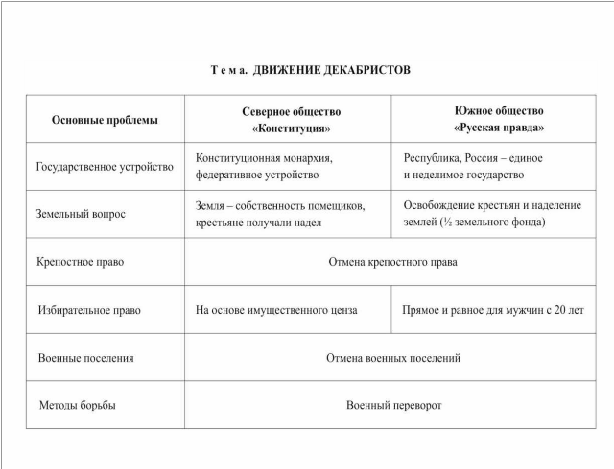

Slide 7
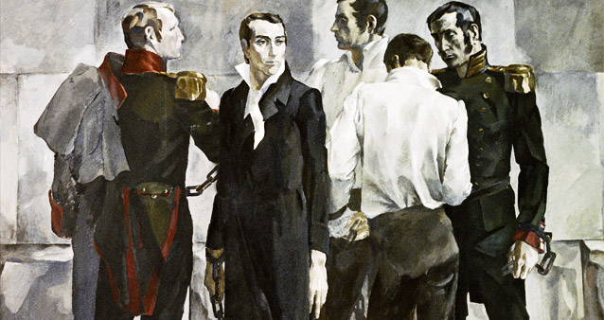
Восстание должно было начаться летом 1826 г., однако выступление декабристов было ускорено смертью Александра I в ноябре 1825 г. В стране установилось междуцарствие из-за неразберихи в присяге новому императору. Переприсяга Николаю I была назначена на 14 декабря 1825г.
Обстановкой кризиса власти и решили воспользоваться декабристы: вывести войска на Сенатскую площадь, помешать присяге Николаю I и потребовать у членов Сената и Государственного совета обнародовать «Манифест к русскому народу», в котором провозглашались отмена крепостного права, политические и гражданские права и свободы, вводилась всеобщая воинская повинность и облегчалось положение солдат. Но восстание не было подготовлено, Сенат и большая часть Петербургского гарнизона уже присягнули Николаю I. Находящиеся на площади солдаты и офицеры были разогнаны артиллерийским огнем.

Slide 8
Причины поражения восстания:
Малочисленность восставших.
Восставшие действовали разрозненно.
Руководители восстания (Трубецкой, Волконский уклонились от всякого действия).
Герцен: «Не хватало народа».
В России ещё не сложилась Революционная ситуация.

Slide 9
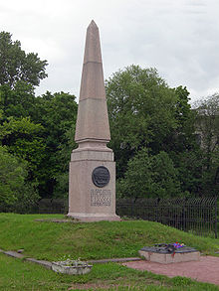
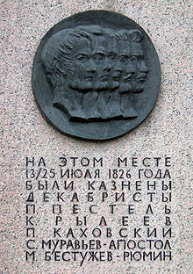
Монумент на месте казни декабристов.

